Slide 1
Laboratorio ASD lez. 7
Francesco Camastra
francesco.camastra@uniparthenope.it

Slide 2
Docenti
Prof. Francesco Camastra (titolare del corso)

Slide 3
Orari
Gruppo I
Martedì 14.30-16.30
(aula Informatica 1, Secondo Piano)
Mercoledì 8.30-10.30 (aula Informatica 1, Secondo Piano)
Gruppo II
Martedì 16.30-18.30
(aula Informatica 1, Secondo Piano)
Mercoledì 16.30-18.30 (aula Informatica 1, Secondo Piano)

Slide 4
Ricevimento
Orario: Mercoledì 14.00-16.00
Dove: Stanza 430, Quarto piano, Centro Direzionale, Isola C4
Per il ricevimento è OBBLIGATORIO inviare una email di prenotazione almeno due giorni prima del giorno di ricevimento.
email del Docente: francesco.camastra@uniparthenope.it
Pagina del Docente: dsa.uniparthenope.it/francesco.camastra

Slide 5
Prerequisiti
Programmazione I
Programmazione II
NOTA BENE: Le propedeuticità non sono obbligatorie….. Ossia potete sostenere l’ esame senza aver dato Programmazione I e Programmazione II

Slide 6
Frequenza
La Frequenza del laboratorio non è obbligatoria

Slide 7
Modalità dell’ esame
Esame Congiunto con Algoritmi e Strutture Dati
Svolgimento di un progetto da scegliersi tra una lista di progetti che verrà comunicata

Slide 8
Testi Consigliati
ALGORITMI:
Robert Sedgewick, Algoritmi in C++, Addison Wesley
Cormen, Leiserson, Rivest, Stein, Introduzione agli Algoritmi e alle strutture Dati (seconda edizione), Mc Graw Hill.
Linguaggio C++
B. Stroustrup, The C++ programming Language, Addison Wesley ( in Italiano: "C++ Linguaggio, libreria standard, principi di programmazione", Addison-Wesley, ISBN:88-7192-078-3)
Qualunque manuale universitario di C++ può andar bene …

Slide 9
Programma del Corso (orientativo)
Linguaggio C++
Divide-et-Impera. Mergesort
Algoritmi di Ordinamento (Quicksort, RadixSort, Bubble Sort, Bucket Sort)
Algoritmi Greedy
Algoritmi di Programmazione Dinamica (Problema dello Zaino)
Heap and Heapsort
Alberi binari di Ricerca
Alberi Red-Black
Tabelle Hash
Algoritmi su Grafi

Slide 10
Bubble Sort
Il bubble sort o bubblesort è l’algoritmo di ordinamento più semplice da implementare. Il nome dell'algoritmo è dovuto al fatto che, durante l'applicazione del procedimento, i valori vengono spostati all'interno dell'array con una dinamica che ricorda il movimento delle bollicine in un bicchiere di champagne.
In particolare, alcuni elementi attraversano l'array velocemente (come bollicine che emergono dal fondo del bicchiere), altri più lentamente (a differenza di quanto avviene nel caso del bicchiere di champagne, tuttavia, alcuni elementi salgono ma altri scendono).
Il Bubble sort effettua all’ incirca n²/2 confronti ed n²/2 scambi sia in media che nel caso peggiore. Pertanto la sua complessità computazionale è O(n²) ove n è il numero degli elementi da ordinare.

Slide 11
(cont.)
Supponiamo di muoverci nell’ array da destra a sinistra.
Durante il primo passaggio, nel momento che si incontra l’ elemento più piccolo, questo viene scambiato con ogni elemento che si trovi alla sua sinistra, fino a quando non si raggiunge la posizione di estrema sinistra dell’ array.
Quindi durante il secondo passaggio, il secondo elemento più piccolo viene spinto nella giusta posizione, ecc.
Pertanto n passaggi sono sufficienti per ordinare l’ array.

Slide 12
Esempio
15 6 4 10 11 2
2 15 6 4 10 11
2 4 15 6 10 11
2 4 6 15 10 11
2 4 6 10 15 11
2 4 6 10 11 15

Slide 13
Bubble Sort
typedef int Item;
void bubble(Item a[ ], int l, int r) {
for(int i=l; i < r; i++)
for(int j=r; j>i; j--)
compswap(a[j-1],a[j]);
}
void swap( Item &A, Item &B){
Item t=A;
A=B; B=t;
}
void compswap( Item &A, Item &B) {
if(B <A) swap(A,B);
}

Slide 14
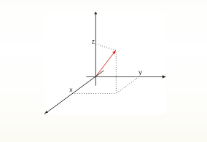
Ereditarietà
Supponiamo di voler realizzare una classe che rappresenti i punti dello spazio euclideo. I punti sono rappresentati dalle coordinate (x,y,z)

Slide 15
Il concetto di ereditarietà
Non è necessario descrivere questa nuova classe in toto.
Si può utilizzare una classe che sia stata definita precedentemente. Supponiamo ad esempio che sia stata precedentemente definita una classe point
class point
{
private:
int x, y;
public:
void setxy(double, double);
int getx(){return x;}
int gety(){return y;}
};
void point::setxy(double X,double Y){ x=X; y=Y;}

Slide 16
Definizione di point3d
Definiamo una classe point3D che rappresenti i punti nello spazio euclideo utilizzando la classe point e aggiungendovi una nuova coordinata z
class point3d: public point {
int z;
public:
int get_z();
set_z(int z);
….
};

Slide 17
Ereditarietà
L’ ereditarietà è il meccanismo che consente ad una classe di avere accesso ai dati membro di un’ altra classe senza doverli ridefinire.
La classe originaria si dice classe base
Le classi che ereditano si dicono classi derivate.
La sintassi per la dichiarazione è:
class <nome_clderiv>: public <nome_clbase>
{
….
};

Slide 18
Classe derivata e classe base
La nuova classe si definisce classe derivata mentre la classe ereditata si chiama classe base.
Nel nostro esempio, point è la classe base; point3d è la classe derivata.

Slide 19
Accesso alle componenti private
All’ interno della classe derivata ho ancora accesso ai dati membro e ai metodi privati della classe base ?
Posso scrivere un metodo nella classe point3d che acceda direttamente agli attributi x e y della classe point ?
NO

Slide 20
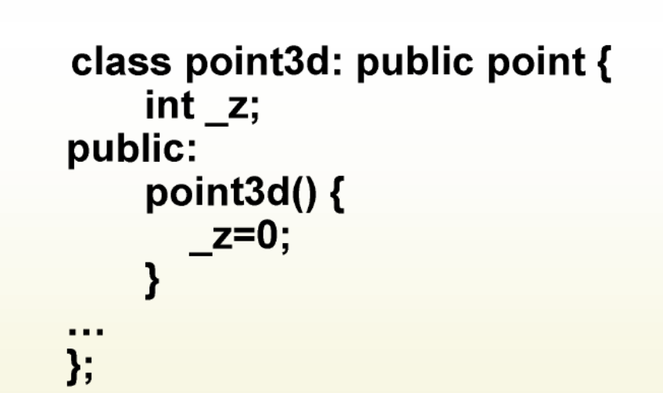
Costruttori di una classe derivata
Quando viene definito un oggetto di una classe derivata, viene sempre invocato il costruttore della classe base
Se si vuol realizzare il costruttore point3d() per la classe point3d dovremmo solo provvedere all’ inizializzazione dell’ attributo z in quanto x e y sono inizializzati dal costruttore point()

Slide 21
Accesso alle componenti pubbliche
All’ interno della classe derivata ho ancora accesso ai dati membro e ai metodi pubblici della classe base ?
Ad esempio posso scrivere un metodo nella classe point3d che usi getx e gety della classe point ?
SI

Slide 22
Protected
L’ accesso ad elementi public non è l’ unico tipo di accesso che consente ad una classe derivata di accedere alle componenti di una classe base.
Esiste l’ accesso di tipo protected.
Gli attributi ed i metodi di una classe dichiarati protected sono direttamente accessibili nelle classi derivate, ma restano inaccessibili dagli oggetti della classe (come quelli dichiarati private)

Slide 23
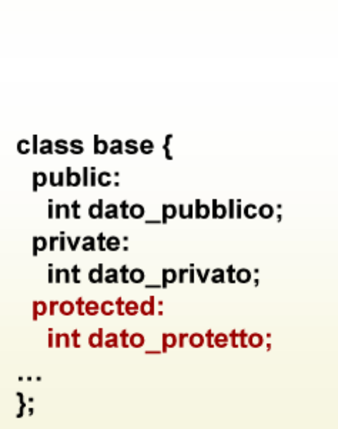
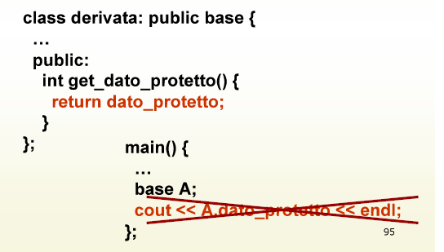
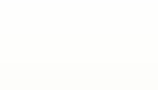

Slide 24
Classe derivata e classe base
Esistono tre tipi di ereditarietà ( o accesso):
private
public
protected
Il valore di default è private

Slide 25
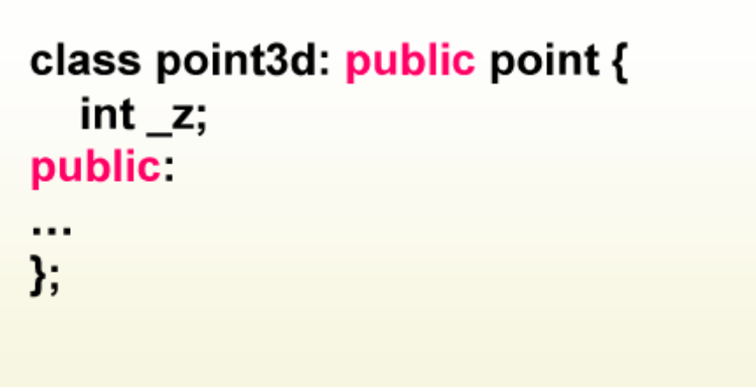
Accesso alla classe base: public
La keyword public precede il nome della classe base ed indica il tipo di ereditarietà.
Con public tutto quello che è dichiarato public nella classe base rimane public nella classe derivata, e tutto quello che è dichiarato protected rimane protected.

Slide 26
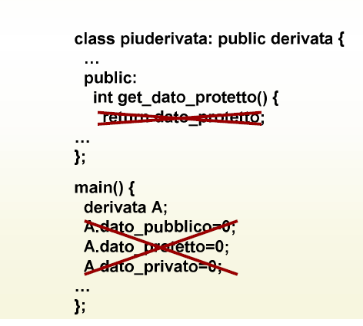
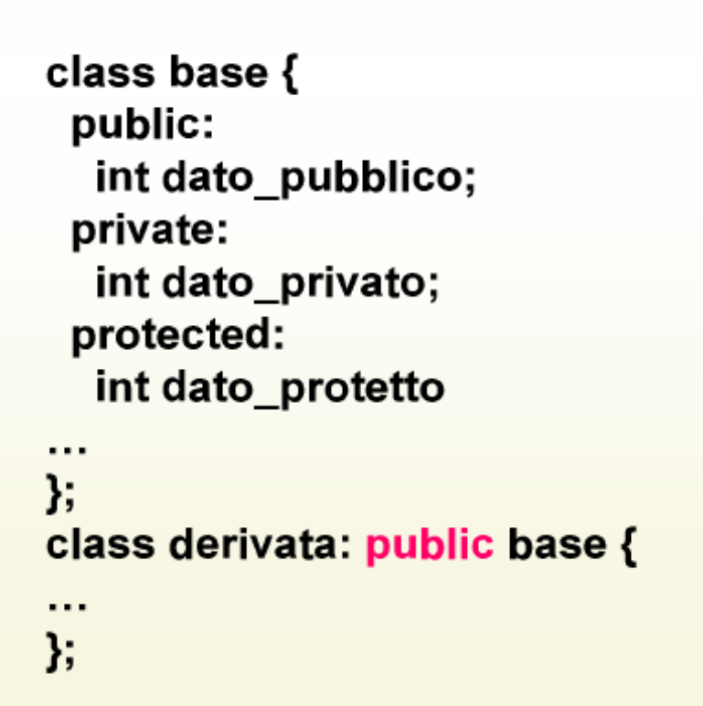
Esempio

Slide 27
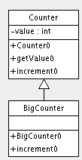
Programma: Realizza in C++ un oggetto BigCounter derivato da un oggetto Counter

Slide 28
#include < iostream>
using namespace std;
class Counter //definire il distruttore
{
public:
Counter():value(0){ };
Counter(int n):value(n){ };
int getValue() { return value; }
void increment(){value++;}
private:
int value;
};
class BigCounter : public Counter
// definire il distruttore ed il costruttore di default
{
public:
BigCounter(int n):Counter(n){ }
void increment(){Counter::increment();Counter::increment();}
};

Slide 29
int main()
{
Counter c1(5);
BigCounter c2(5);
cout << c1.getValue() << endl;
cout << c2.getValue() << endl;
c1.increment();
c2.increment();
cout << c1.getValue() << endl;
cout << c2.getValue() << endl;
return 0;
}

Slide 30
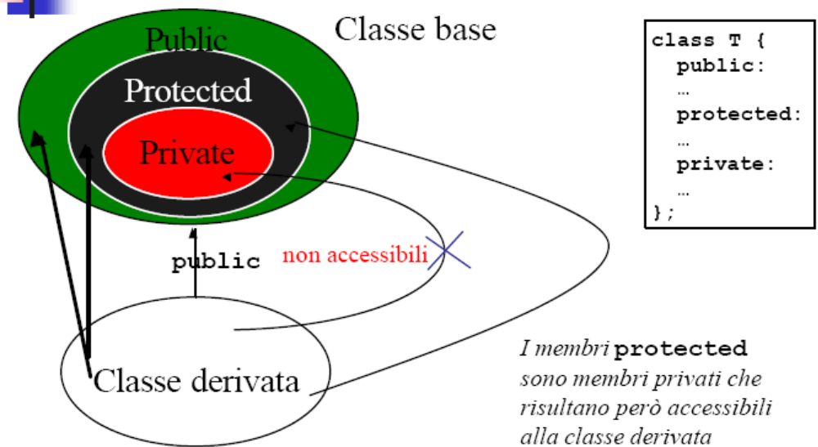

Slide 31
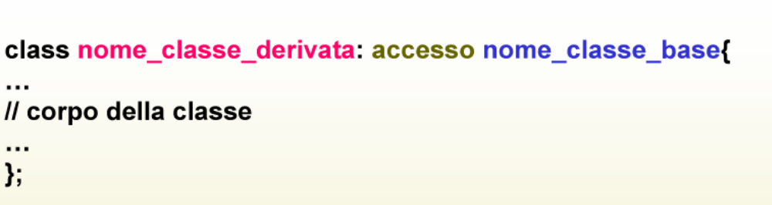
Il concetto di ereditarietà
Riassumendo, la sintassi per la derivazione di una classe è la seguente:

Slide 32
Le tre forme dell’ Ereditarietà
Accesso public, i membri ereditati hanno la stessa protezione che avevano nella classe base: gli utenti della classe derivata possono usare i membri pubblici ereditati
Accesso private, i membri ereditati divengono membri privati della classe ereditata: gli utenti della classe derivata non possono usare i membri ereditati
Accesso protected, i membri pubblici e protetti ereditati divengono membri protetti della classe derivata

Slide 33
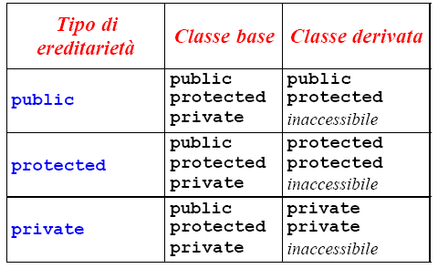
Tabella Riassuntiva

Slide 34
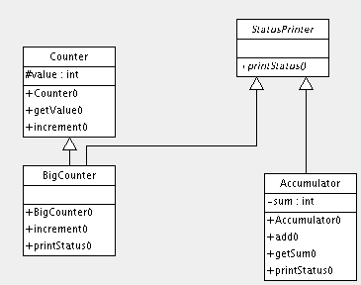
Programma: Realizza 2 oggetti BigCounter e Accumulator con una medesima interfaccia di stampa

Slide 35
#include < iostream>
using namespace std;
class StatusPrinter // definire il costruttore e distruttore
{
public:
virtual void printStatus() =0;
};
class Counter // definire il distruttore
{
public:
Counter():value(0){ };
Counter(int n):value(n){ };
int getValue() { return value; }
void increment() {value++;}
protected:
int value;
};

Slide 36
class Accumulator:public StatusPrinter
{ //definire il distruttore
public:
Accumulator():sum(0){}
Accumulator(int n):sum(n){}
void add(int n){sum += n;}
int getSum(){return sum;}
void printStatus(){
cout << "Sono un accumulatore e il mio contenuto e' "<< sum << endl;}
private:
int sum;
};
class BigCounter :public Counter , public StatusPrinter
{ //definire il distruttore
public:
void increment(){Counter::increment();Counter::increment();}
void printStatus()
{cout << "Sono un contatore e il mio contenuto e' “;
cout<< Counter::value << endl;}
};

Slide 37
int main()
{
BigCounter *c1 =new BigCounter();
Accumulator *c2 = new Accumulator();
cout << c1->getValue() << endl;
cout << c2->getSum() << endl;
c1->increment();
c2->add(5);
c1->printStatus();
c2->printStatus();
delete c1;
delete c2;
return 0;
}

Slide 38
Un altro esempio
La classe anagrafica

Slide 39
#include <iostream>
#include <string>
using namespace std;
class Anagrafica
{ private: //attributi
bool registrato;
int codice;
string cognome;
string nome;
public: //metodi
Anagrafica (){ ; };
~Anagrafica(){ ; };
void Registra();
void Mostra();
void inserisci_codice(int cod);
void inserisci_cognome(string cog);
void inserisci_nome(string n);
};

Slide 40
void Anagrafica::Registra() { registrato = true; }
void Anagrafica::Mostra ()
{ if (registrato)
{ cout<<codice<< endl << cognome << endl << nome <<endl; }
else cout<<"non registrato"<<endl;
}
void Anagrafica::inserisci_codice(int cod) { codice = cod;}
void Anagrafica::inserisci_cognome( string cog) { cognome = cog;}
void Anagrafica::inserisci_nome(string nom) {nome = nom;}
class Studente: public Anagrafica
{ private: //attributi
bool promosso;
public: //metodi
Studente();
~Studente() { };
void Promuovi();
void Controlla();
};
Studente::Studente() { promosso = false;} //costruttore

Slide 41
void Studente::Promuovi () {promosso = true;}
void Studente::Controlla() {
if (promosso) cout<<"studente promosso"<<endl;
else cout<<"Studente non promosso"<<endl; }
int main()
{ Studente stud;
char risp;
int cod;
string cog, nom;
cout<<"Codice: "; cin>>cod; stud.inserisci_codice(cod);
cout<<"Cognome: "; cin>> cog; stud.inserisci_cognome(cog);
cout<<"Nome: "; cin>> nom; stud.inserisci_nome(nom);
stud.Registra();
cout<< "Promosso (s/n)? :"; cin>>risp;
if ( risp == 's') stud.Promuovi();
stud.Mostra();
stud.Controlla();
return 0;
}

Slide 42
Esercizio
Modificare l’ esercizio precedente inserendo la classe professore, classe derivata della classe base Anagrafica

Slide 43
I Distruttori delle Classi Derivate
L’invocazione del distruttore di una classe derivata produce automaticamente la chiamata di tutti i distruttori delle sue superclassi
I distruttori sono chiamati secondo l’ordine che si ottiene risalendo via via la gerarchia delle classi
Il distruttore di una classe derivata non deve invocare esplicitamente il distruttore della classe base.
Il distruttore deve solo preoccuparsi delle azioni di pulizia relative ai nuovi dati membro introdotti nella classe derivata e ai file aperti dalle nuove funzioni membro della classe derivata

Slide 44
Paradosso della Ereditarietà Multipla (David Touretzky, 1984)
Il paradosso della Ereditarietà Multipla è il seguente:
class Quaker
{ bool dove;
};
class Republican
{ bool hawk;
};
class Nixon : public Republican, public Quaker
{
….
};

Slide 45
(cont.)
Nixon ha come attributi contemporaneamente dove (“colomba”) e hawk (“Falco”): PARADOSSO

